Slide 1
আন্তরিক শুভেচ্ছা ও সালাম

Slide 2
পরিচিতি
মোঃ গোলজার রহমান
সহকারি শিক্ষক
দারুল ফালাহ আলিম মাদরাসা ও বি এম কলেজ
চিরির বন্দর দিনাজপুর
Email- golzarbtt36@gmail.com
মোবাঃ ০১৭২১৬৩১১২০
বিষয়ঃ আল আকাইদ ওয়াল ফিকহ ।
শ্রেণিঃ অষ্টম ।
অধ্যায়ঃ চতুর্থ।
পরিচ্ছেদ- প্রথম ।
সময়ঃ ৪৫ মিঃ
তারিখঃ ০২/১১/২০১৯ইং

Slide 3
হজজ
কালিমা
যাকাত
ইসলামে দ্বীনের খুঁটি
নামাজ
?

Slide 4
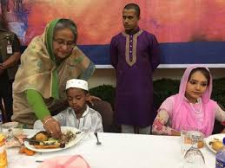
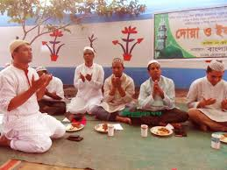
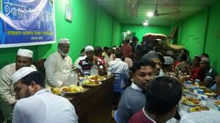

Slide 5
শিখনফল
এ পাঠ শেষে শিক্ষার্থীরা-
১। সাওম এর অর্থ কি বলতে পারবে।
২। সাওম এর সংজ্ঞা কি তা বলতে পারবে ।
৩। সাওম এর প্রকারসমূহ চিহ্নিত করতে পারবে।
৪। সাওম এর ফযিলত ও গুরুত্ব বিশ্লেষন করতে পারবে।

Slide 6
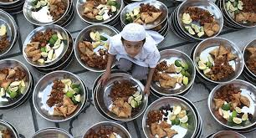
মাহে রমযান
সাওম
বিরত থাকা

Slide 7
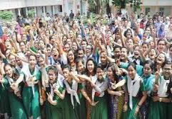
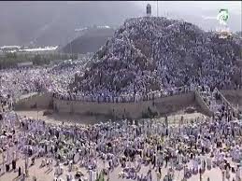
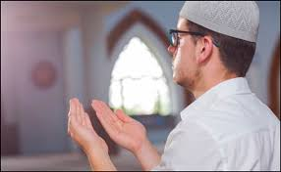
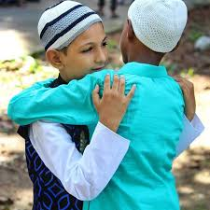
ফরজ
ওয়াজিব
সুন্নাত
পাঁচ প্রকার
নফল
হারাম

Slide 8
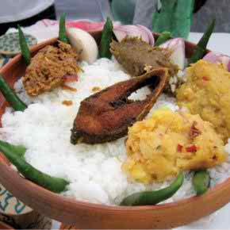
যাবতীয় পানাহার
ইন্দ্রীয় তৃপ্তি
সুবহে সাদিক
সূর্যাস্ত

Slide 9
রোযার গুরুত্ব সম্পর্কে আল্লাহ তায়ালা বলেন-

Slide 10
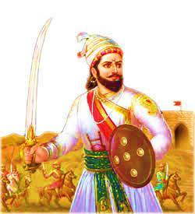
রোযার গুরুত্ব সম্পর্কে রাসুল (সাঃ) বলেন-

Slide 11
রোযার গুরুত্ব ও ফজিলত-
রমযান মাসে রোযা পালন করা মুসলমানের ওপর ফরজ।
যে রোযা অস্বীকার করবে সে কাফির হবে।
রোযা পালনের বিধান পূর্ববর্তী সকল উম্মতের জন্যও ছিল।

Slide 12
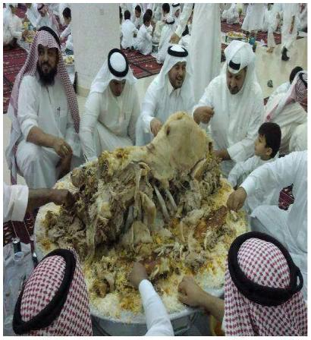
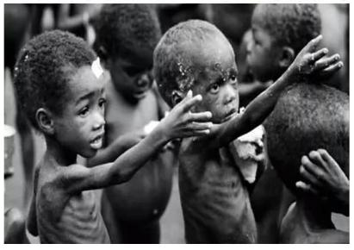
রোযার গুরুত্ব ও ফজিলত-
ধনীরা গরিবের অনাহারে, অর্ধাহারে জীবনযাপনের কষ্ট অনুধাবন করতে পারে।

Slide 13
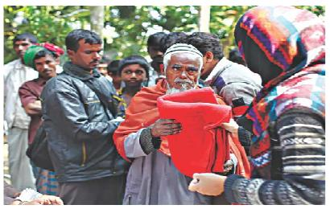
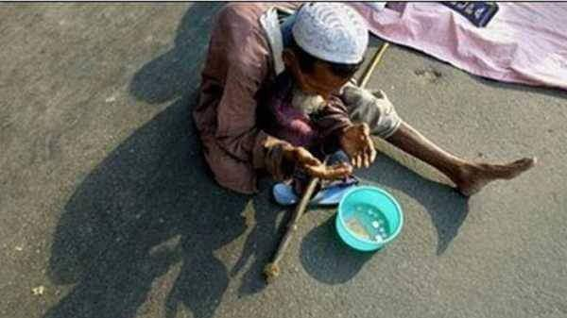
রোযার গুরুত্ব ও ফজিলত-
দান-খয়রাতে উৎসাহিত হয়।

Slide 14
জান্নাতের ‘রাইয়ান' দরজা দিয়ে সিয়াম পালনকারী প্রবেশ করবে।

Slide 15
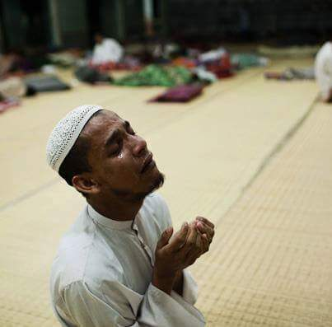
রোযার গুরুত্ব ফজিলত-
অতীত জীবনের গুনাহ মাফ করে দেওয়া হয়।

Slide 16
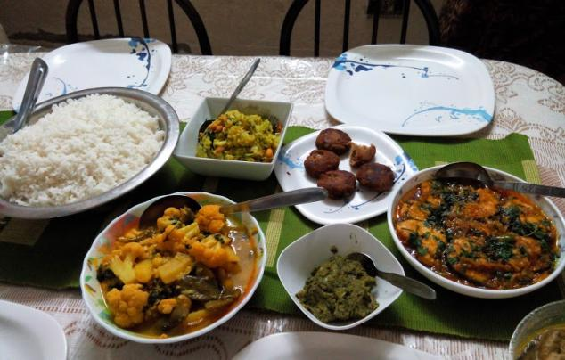
রোযার গুরুত্ব ও ফজিলত-
মুমিনের রিযিক বাড়িয়ে দেওয়া হয়।

Slide 17
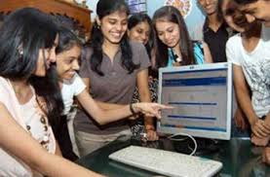
দলীয় কাজ
সাওম আমাদের কি শিক্ষা দেয় লিখ ?

Slide 18
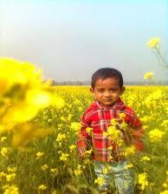
একক কাজ
সাওমের প্রকারগুলো কয়টি লেখ

Slide 19
মুল্যায়ন
সঠিক উওরে টিক চিহ্ন দাও
সাওম কোন ধরনের ইবাদত
(ক) আর্থিক (খ) শারীরিক
(গ)সামাজিক (ঘ) আর্থিক ও শারীরিক
√

Slide 20
বাড়ীর কাজ
সাওমের প্রতিদান কে প্রদান করিবেন ?

Slide 21
নিচের ভিডিও টি দেখঃ-

Slide 22
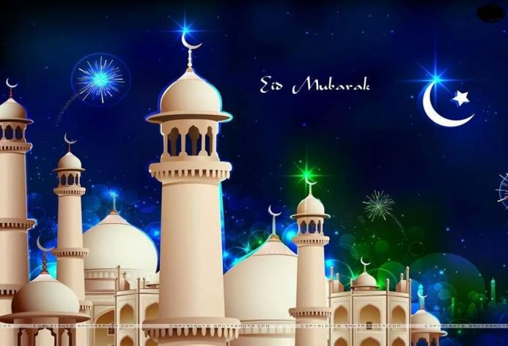
ইদ মোবারক

